Slide 1
Chương 2
Ngôn Ngữ Java

Slide 2
Nội dung
Tổng quan
Cấu trúc chương trình Java
Biến & Hằng
Kiểu dữ liệu
Toán tử, biểu thức
Các cấu trúc điều khiển (chọn, rẽ nhánh, lặp)
Lớp wrapper.
Phương thức và cách sử dụng
Một số lớp cơ bản
Input/output

Slide 3
Java?
Java là ngôn ngữ hướng đối tượng
Java trong sáng: phát triển từ c, c++-> C#, phython, scalar
Java không phụ thuộc nền
Java hỗ trợ phát triển app : web, mobile, Windows form, console, nhúng, phân bố, điều khiển
Văn phạm Java giống c#
Khó khăn: Công cụ đa dạng (intelij, myeclipse) (eclipse, apache netbean), các phiên bản java (jdk 8.→ jdk 21)

Slide 4
Cấu trúc chương trình Java
Cấu trúc khối → class
Khai báo biến
Toàn cục-> static
Cục bộ
Kiểu dữ liệu
Primitive: nguyên thủy, cơ sở: int, double, char, boolean
Reference (Tham chiếu): đối tượng: String, array, Object
Khai báo hàm và thủ tục
Tham số truyền
Tham trị
Tham khảo
Trả kết quả:
void
Kiểu dữ liệu trả về
Phương thức main

Slide 5
Biến
Tên biến: Phân biệt chữ hoa chữ thường (giống C)
Trong java, biến có thể được khai báo ở bất kỳ nơi đâu trong chương trình.
Biến toàn cục:
Khai báo dùng từ khóa public, hoặc đặt chúng trong một class
Biến cục bộ:
Bắt buộc phải khởi tạo giá trị trước khi sử dụng.
Khai báo biến:
Cách khai báo biến:
<kiểu_dữ_liệu> <tên_biến>;
<kiểu_dữ_liệu> <tên_biến> = <giá_trị>;
Gán giá trị cho biến:
<tên_biến> = <giá_trị>;

Slide 6
Biến
Lưu ý:
Trong java nếu lúc khai báo không khởi tạo giá trị cho biến thì nó sẽ nhận 1 giá trị mặc định. Mỗi kiểu dữ liệu có 1 giá trị mặc định khác nhau.
0 nếu kiểu dữ liệu là kiểu số
‘\0’ nếu kiểu dữ liệu là ký tự
false nếu kiểu dữ liệu là boolean
null nếu kiểu dữ liệu là class
Nên chủ động khởi tạo giá trị ban đầu!!!!

Slide 7
Hằng
Hằng?
Tên đặt theo qui ước như tên biến
Khai báo dùng từ khóa final
Ví dụ:
final int x = 10; // khai báo hằng số nguyên x = 10
final long y = 20; // khai báo hằng số long y = 20
Hằng ký tự: đặt giữa cặp nháy đơn ‘ ’
Hằng chuỗi: là một dãy ký tự đặt giữa cặp nháy đôi “ ”

Slide 8
Hằng kí tự đặc biệt
Ký tự | Ý nghĩa
\b | Xóa lùi (BackSpace)
\t | Tab
\n | Xuống hàng
\r | Dấu enter
\” | Nháy kép
\’ | Nháy đơn
\\ | \
\f | đẩy trang
\uxxxx | Ký tự unicode

Slide 9
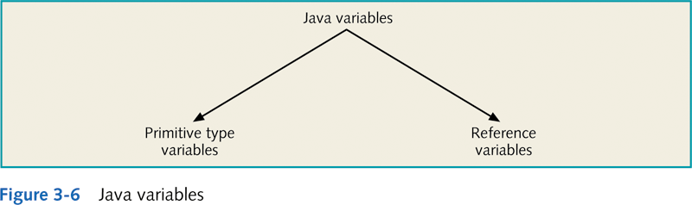
Kiểu dữ liệu
byte
char
boolean
short
int
long
float
double
Array
Class
Interface

Slide 10
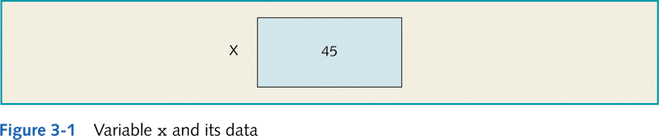
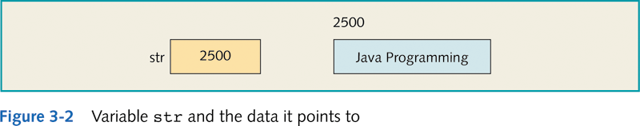
Kiểu dữ liệu
int x; //primitive type
String str; //Reference type
x = 45; //gán trị
str = "Java Programming"; //gán trị

Slide 11
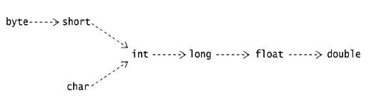
Chuyển đổi kiểu dữ liệu
Khi có sự không tương thích về kiểu dữ liệu (gán, tính toán biểu thức, truyền đối số gọi phương thức)
Chuyển kiểu hẹp (lớn → nhỏ): cần ép kiểu
<tên biến 2> = (kiểu dữ liệu) <tên biến 1>;
Chuyển kiểu rộng (nhỏ → lớn): tự động chuyển

Slide 12
Kiểu dữ liệu tham chiếu
Kiểu mảng:
Khai báo:
<kiểu dữ liệu>[ ] <tên mảng>; //mảng 1 chiều
<kiểu dữ liệu> <tên mảng>[ ]; //mảng 1 chiều
<kiểu dữ liệu>[ ][ ] <tên mảng>; //mảng 2 chiều
<kiểu dữ liệu> <tên mảng>[ ][ ]; //mảng 2 chiều
Khởi tạo mảng:
int arrInt[ ] = {1, 2, 3};
char arrChar[ ] = {‘a’, ‘b’, ‘c’};
String arrString[ ] = {“ABC”, “EFG”, “GHI”};
Cấp phát & truy cập mảng:
int arrInt = new int[100];
int arrInt[100]; // Khai báo này trong Java sẽ báo lỗi.
Chỉ số mảng n phần tử: từ 0 ñến n-1
Chú ý: Mảng trong java được xem là một đối tượng

Slide 13
Kiểu dữ liệu tham chiếu
Kiểu đối tượng:
Khai báo đối tượng
<Kiểu đối tượng> <biến ĐT>;
Khởi tạo đối tượng: từ khóa new
<Kiểu đối tượng> <biến ĐT> = new <Kiểu đối tượng>;
Truy xuất thành phần đối tượng:
<biến ĐT>.<thuộc tính>
<biến ĐT>.<phương thức>([tham số])

Slide 14
Một số toán tử
Toán tử số học:
Toán tử | Ý nghĩa
+ | Cộng
- | Trừ
* | Nhân
/ | Chia nguyên
% | Chia dư
++ | Tăng 1
-- | Giảm 1

Slide 15
Một số toán tử
Toán tử quan hệ & logic:
Toán tử | Ý nghĩa
== | So sánh bằng
!= | So sánh khác
> | So sánh lớn hơn
< | So sánh nhỏ hơn
>= | So sánh lớn hơn hay bằng
<= | So sánh nhỏ hơn hay bằng
|| | OR (biểu thức logic)
&& | AND (biểu thức logic)
! | NOT (biểu thức logic)

Slide 16
Một số toán tử
Toán tử gán:
Toán tử | Ví dụ | Ý nghĩa
= | a = b | gán a = b
+= | a += 5 | a = a + 5
-= | b -= 10 | b = b – 10
*= | c *= 3 | c = c * 3
/= | d /= 2 | d = d/2
%= | e %= 4 | e = e % 4

Slide 17
Một số toán tử
Toán tử điều kiện:
<điều kiện> ? <biểu thức 1> : < biểu thức 2>
int x = 10; int y = 20;
int Z = (x<y) ? 30 : 40;
// Kết quả z = 30 do biểu thức (x < y) là đúng.
DEMO

Slide 18
Gói java.lang
Gói cơ bản của ngôn ngữ java
Chứa các class cơ bản đóng vai trò trung tâm đối với các tác vụ java
Các class cơ sở: Object, Class
Nếu muốn xem các kiểu dữ liệu cơ bản như một đối tượng , sử dụng class Wrapper: Boolean, Integer, Double, Character…
class Void: không thể khởi tạo, biểu diễn cho kiểu void
class Math chứa các phương thức xử lý toán học
Math.tênhàm(tham số): Math.abs(-5)→5
class Loader, Process, System. Runtime …cung cấp các tác vụ mức hệ thống

Slide 19
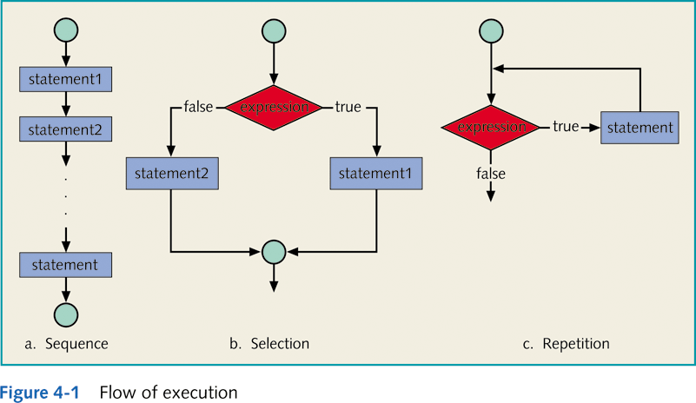
Cấu trúc điều khiển

Slide 20
Cấu trúc điều kiện
Cú pháp
if (condition)
{
action1 statements;
}
else
{
action2 statements;
}
Cú pháp
switch (expression)
{
case 'value1': action1 statement(s);
break;
case 'value2': action2 statement(s);
break;
:
:
case 'valueN': actionN statement(s);
break;
default: default_action statement(s);
}

Slide 21
Cấu trúc lặp
while loop
while(condition)
{
action statements;
}
Do while
do{
action statements;
} while(condition);
For
for(initialization statements; condition; increment statements){
action statements;}

Slide 22
Input/Output
Nhập dữ liệu
Xuất kết quả
Format Xuất
Đọc/ghi tập tin

Slide 23
Input
Class BufferedReader trong Package java.io;
Khai báo: BufferedReader dataIn = new BufferedReader( new InputStreamReader(System.in) );
Khai báo biến kiểu String chứa tạm dữ liệu nhập từ console:
String temp = dataIn.readLine();
Class Scanner trong Package java.util;
Khai báo: Scanner datain= new Scanner(System.in);
Sử dụng phương thức nextLine(), nextByte(), nextShort(), nextInt(), nextLong(), nextFloat(), nextDouble(), hay nextBoolean() nhập dữ liệu dạng string, byte, short, int, long, float, double, hay boolean.
Ví dụ khai báo biến temp kiểu String nhận từ console:
String temp=datain.nextLine();

Slide 24
Định dạng xuất với printf
Cú pháp:
System.out.printf(formatString)
System.out.printf(formatString,argumentList)
formatString: mẫu định dạng các đối số output.
argumentList : danh sách đối số xuất bao gồm constant values, variables, hoặc expressions.
Các đối số ngăn cách bởi dấu ,
Ví dụ:
System.out.printf("Hello there!");
System.out.printf("There are %.2f inches in %d centimeters.%n", centimeters / 2.54, centimeters);

Slide 25
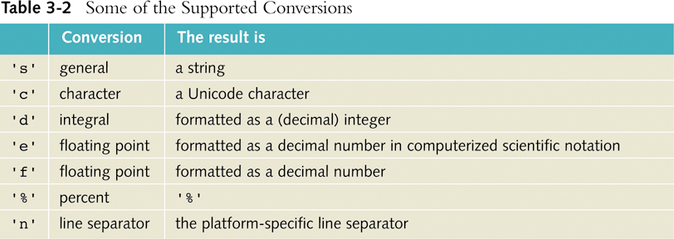
Định dạng xuất với printf
Cú pháp chuỗi định dạng:
%[argument_index$][flags][width][.precision]conversion
argument_index : vị trí đối số : "1$," "2$,".
flags: tập các kí tự thay đổi định dạng output.
width : độ rộng output.
precision : phần phân.
conversion : cách đối số được định dạng.

Slide 26
Chuyển đổi Numeric- String
Chuyển chuỗi số nguyên->int.
Integer.parseInt(strExpression)
Integer.parseInt("6723") = 6723
Chuyển chuỗi số thực->float.
Float.parseFloat(strExpression)
Float.parseFloat("34.56") = 34.56
Chuyển chuỗi số thực->double.
Double.parseDouble(strExpression)
Double.parseDouble("34.56") = 34.56

Slide 27
Sử dụng Dialog Boxes Input/Output
Sử dụng (graphical user interface).
class JOptionPane
package javax.swing.
Các phương thức:
Input: showInputDialog
Output: showMessageDialog.
Syntax:
str = JOptionPane.showInputDialog(strExpression)
Chương trình kết thúc với System.exit(0);

Slide 28
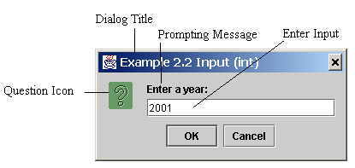
Input/JOptionPane
String string = JOptionPane.showInputDialog(
null, “Prompting Message”, “Dialog Title”,
JOptionPane.QUESTION_MESSAGE));

Slide 29

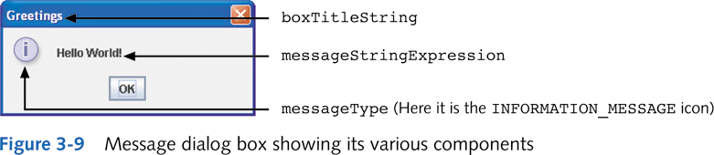
Output/JOptionPane

Slide 30
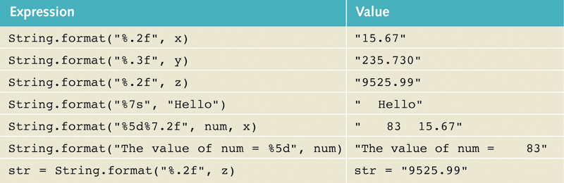
Định dạng Output sử dụng String.format
Ví dụ:
double x = 15.674;
double y = 235.73;
double z = 9525.9864;
int num = 83;
String str;

Slide 31
Tổng kết
Cấu trúc chương trình JAVA
Định danh, từ khóa ,tóan tử.
Cấu trúc điều khiển
Các kiểu dữ liệu - Primitive và Reference
Input/output console
DEMO

Slide 32
Bài tập 1
Tạo chương tình Fibonacci
Chạy chương trình
Sử dụng công cụ debug
Viết chương trình tính diện tích hình chữ nhật
Viết chương trình tìm kết quả các biểu thức sau:
(a<<2) + (b>>2)
b>0
(a+b*100)/10
a&b
Giả sử a=10 , b=5
Viết chương trình nhập số có 3 chữ số. Xuất đảo ngược
VD 789→9 8 7

Slide 33
Bài tập 2
Viết chương trình nhập 3 số nguyên.Xuất giá trị lớn nhất
Viết chương trình nhập số nguyên n. Xuất tổng các các số.
Ví dụ: 234-> 2+3+4=9
Viết chương trình in ra số Armstrong
Armstrong là số có 3 chữ số sau cho : tổng lũy thừa 3 của từng phần tử bằng chính nó
Viết chương trình khai báo dãy 10 số nguyên. Xuất ra giá trị lớn nhất
Viết chương trình xuất ra các số nguyên tố nhỏ hơn 30
Viết chương trình nhập họ tên.
Cho biết số kí tự
Cho biết kí tự ‘a’ xuất hiện những vị trí nào

